Slide 1
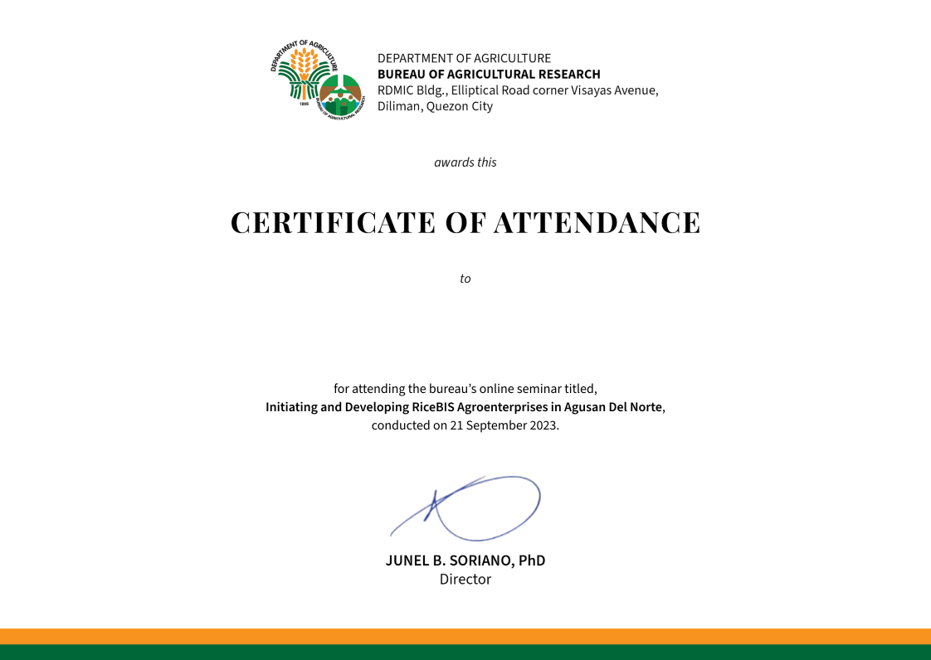
<<Name>>
<<Timestamp>>

